Slide 1
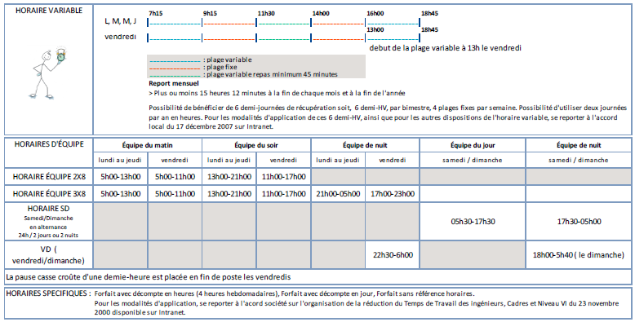
T comme Horaires de travail LE CREUSOT
H

